Slide 1






하트모양으로 이뤄진 글자

Slide 2

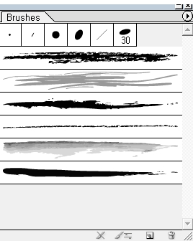
하트모양으로 이뤄진 글자
1. 알밎은 서체 선택하여 글자 입력 예: Happy Birthday to you!!
I love you!!
2. 글자 위에 연필툴이나 펜툴로 하트모양 그리기
3. 펜툴로 그린 하트모양 선택>window>brush
삼각형 형태의 팝업 버튼 클릭
4.Open brush library>Decorative scatter

Slide 3
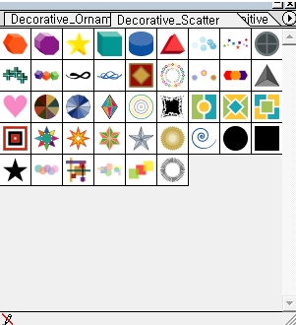

하트모양으로 이뤄진 글자
5.적당한 decorative scatter 선택
6.글자 선택>우측마우스> Arrange> Bring to front
7. 다른 decorative scatter도 적용해 본다.

